Slide 1
МБДОУ д/с № 5 «Родничок» комбинированного вида с. Сарыг-Сеп
Дистанционное обучение
«У аквариума»
Вторая группа раннего возраста (1,6-2 лет)
С 08.04.2024 г. по 14.04.2024 г.
Воспитатель: Докмит Т.Д.
Седип А. А.
Оюн С.В.
Шактар А.О.

Slide 2
Уважаемые родители! Во время деятельности с ребенком, сделайте пожалуйста фотографии. Отправить фотографии можно в группу вайбер или лично вашему воспитателю.

Slide 3
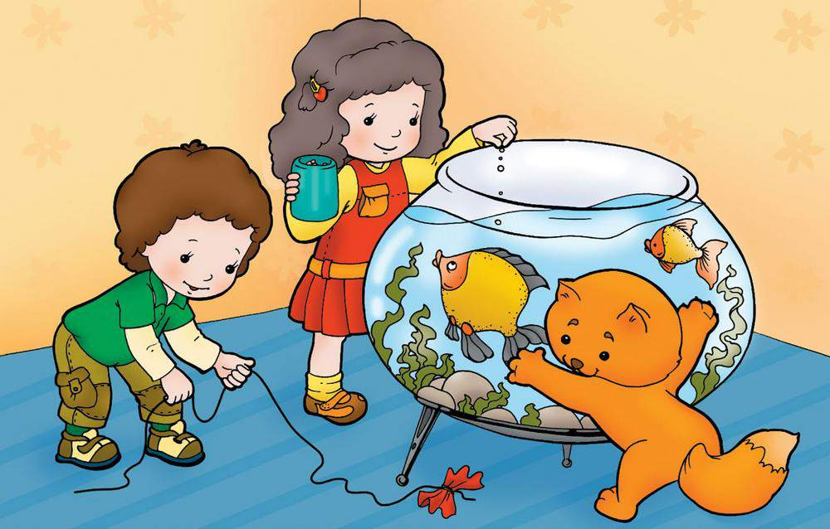
Посмотрите с ребенком на картинку и спросите: что он видит?

Slide 4
Рассказывая, Спросите своего ребенка
– Котенок прокрался в комнату, где стоит аквариум с рыбками , а мальчик пытается его отвлечь.
Предложить детям рассмотреть аквариум. Какой он? (Большой, круглый, на ножках. В нем чистая вода, камешки, травка (водоросли), красивые рыбки.)
Дети пришли, чтобы… (покормить рыбок). А следом за ним прибежал… (котенок).
Подбежал к аквариуму и обхватил его лапами, стараясь поймать рыбку. Поймал котенок рыбку? Почему это ему не удалось? (Рыбки за стеклом.)
Мальчик решил увести котика подальше от рыбок. Он сделал из бумаги бантик и привязал к нему веревочку. Бантик по полу ползет, котенок на бантик глядит. Интересно, побежит он за бантиком?
Девочка в красном платьице рыбок кормит, на глупого котенка любуется: "Ишь, шустрый какой! И рыбок поймать хочет

Slide 5
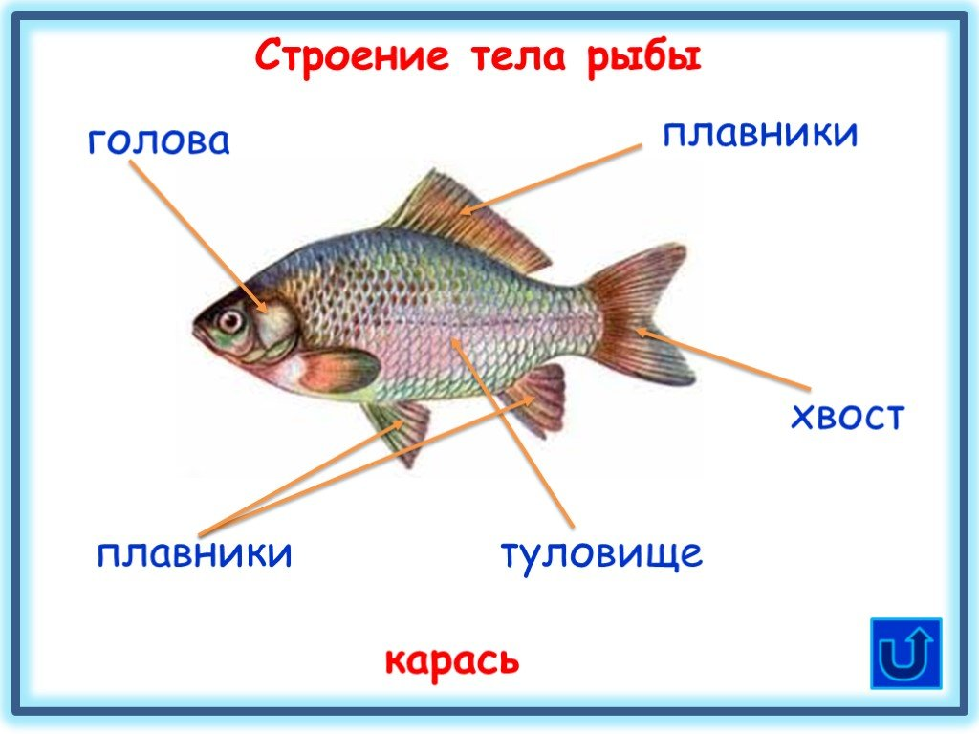
Расскажите ребенку о строении рыбки

Slide 6
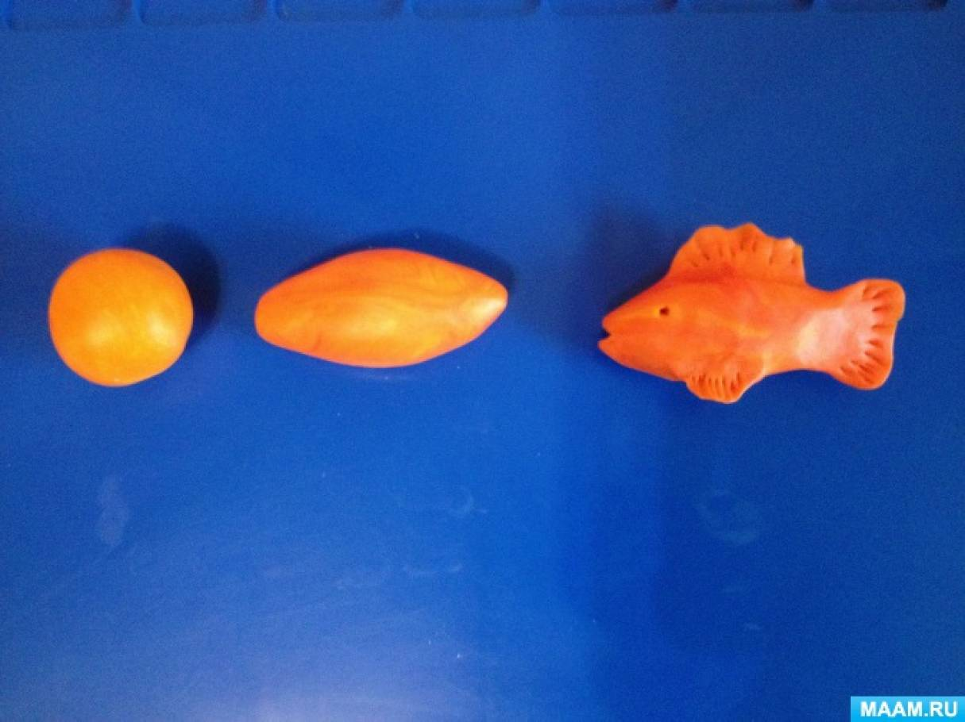
Слепите с ребенком рыбку из пластилина

Slide 7
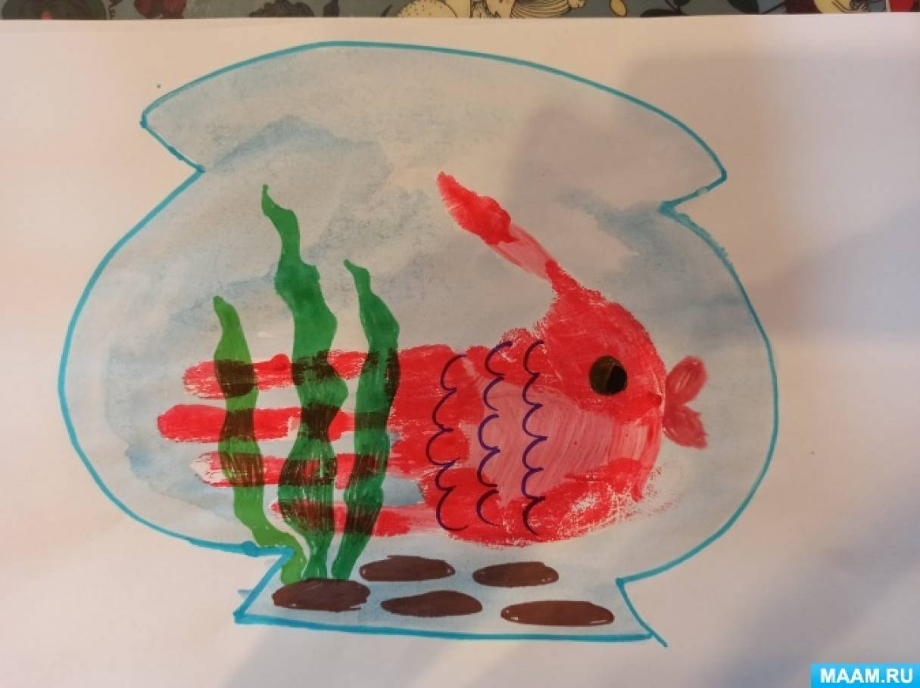
Нарисуйте с ребенком рыбку в аквариуме

Slide 8
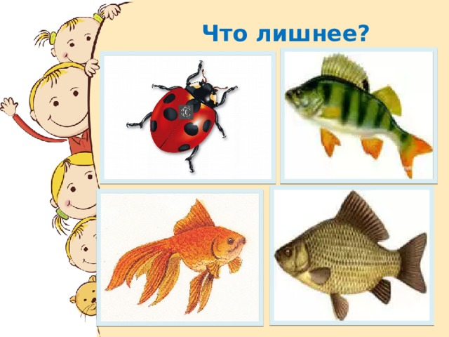
Спросите у ребенка:

Slide 9
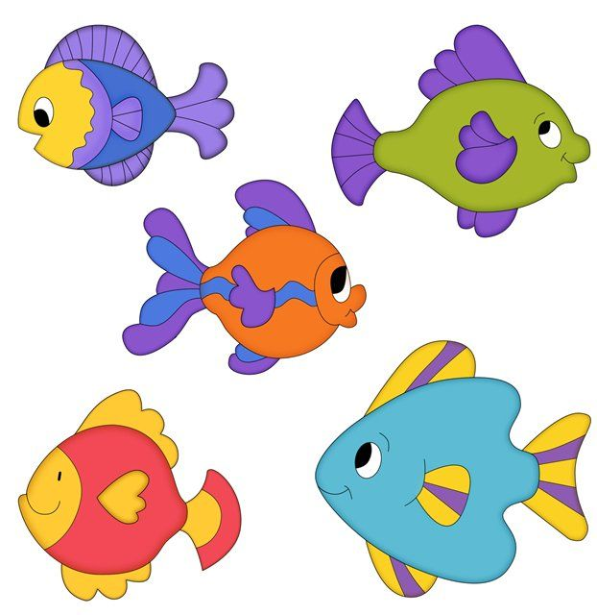

Спросите у ребенка сколько рыб в картинках

Slide 10
Молодцы! Спасибо!

